Slide 1
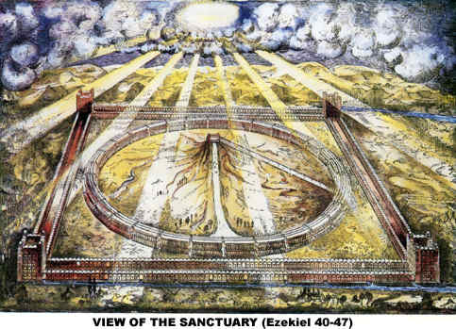
Ê-xê-chi-ên
The Temple of Ezekiel 40–47
Rick Griffith, Singapore Bible College
www.biblestudydownloads.com

Slide 2
Từ Khóa
500
343
Vinh quang
Ê-xê-chi-ên

Slide 3
Câu Chìa Khoá
500
(God to Israel) “For I will take you out of the nations; I will gather you from all the countries and bring you back into your own land. I will sprinkle clean water on you, and you will be clean; I will cleanse you from all your impurities and from all your idols. I will give you a new heart and put a new spirit within you; I will remove your heart of stone and give you a heart of flesh. And I will put my Spirit in you and move you to follow my decrees and be careful to keep my laws” (36:24-27).
Ê-xê-chi-ên

Slide 4

Phát biểu về Vương quốc trong sách Ê-xê-chi-ên
343
God sovereignly judged Judah (1–24) and the nations (25–32), yet will restore His glory through a return to the land with a new temple and worship system (33–48).

Slide 5

Ê-xê-chi-ên
Câu Tóm Tắt
500
346
Ezekiel prophesies two messages of judgment and one of blessing to encourage the exiles that God would sovereignly judge His people, destroy their adversaries, and restore the glory of the LORD which had departed before the destruction of the temple.

Slide 6
XÂY DỰNG BỐI CẢNH
2 Các Vua 17:6
ĐTH
N(A)
H
SG
C
S.Ơ
B
G
NN
HOÀNG GIA
BC
S - Đ - S
••• CHIA CẮT •••
E
BẮC NAM
GIU-ĐA
VƯƠNG QUỐC PHÍA BẮC:
Y-SƠ-RA-ÊN (722 T.C.)
CUỘC TẢN LẠC LỚN CỦA DÂN DO THÁI
Y-SƠ-RA-ÊN
KB
U
10 2
CÁC TIÊN TRI
20-Gi 20-R
200
A-SI-RI
MS
PG
RS
Sổ Tay Hướng Dẫn, tr. 32-37
48

Slide 7
XÂY DỰNG BỐI CẢNH
ĐTH
Thế còn Vương quốc PHÍA NAM thì sao?
N(A)
H
SG
C
S.Ơ
B
G
MN
HOÀNG GIA
BC
S - Đ - S
BA-BY-LÔN
CHINH PHỤC
A-SI-RI!
••• CHIA CẮT •••
••• CHIA CẮT •••
North South
E
BẮC NAM
GIU-ĐA
Y-SƠ-RA-ÊN
Israel
Judah
10 2
CB
U
10 2
THE PROPHETS
CÁC TIÊN TRI
20-Gi 20-R
20-J 20-R
200
200
A-SI-RI
Assyria
NS
VBT
BĐ
Sổ Tay Hướng Dẫn, tr. 32-37
49

Slide 8


2 Các Vua 25
HOÀNG GIA
1000 T.C.
S - Đ - S
GĐ
<<<CHIA CẮT>>>
2 Sam 7:4-16
1 Sử 17:3-15
BẮC NAM
V H L
Y-SƠ-RA-ÊN GIU-ĐA
10 2
HOÀNG GIA
GM
S - Đ - S
CÁC TIÊN TRI
••• CHIA CẮT •••
••• SPLIT •••
North South
BẮC NAM
GIU-ĐA
Y-SƠ-RA-ÊN
20-Gi 20-R
Israel
Judah
Giê 31: 31-33
10 2
10 2
THE PROPHETS
CÁC TIÊN TRI
20-Gi 20-R
200
350
20-J 20-R
350
200
200
A-SI-RI
Babylon
Assyria
A-SI-RI
BA-BY-LÔN
Sổ Tay Hướng Dẫn, tr. 32-37
50

Slide 9
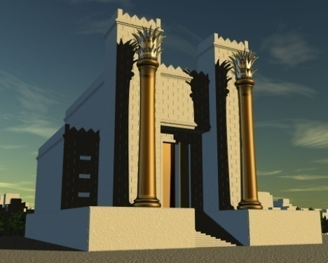
XÂY DỰNG BỐI CẢNH
2 Các Vua 25: 1-21
ĐTH
N(A)
H
SG
C
S.Ơ
B
G
NN
HOÀNG GIA
BC
S - Đ - S
••• CHIA CẮT •••
E
BẮC NAM
GIUĐA
Y-SƠ-RA-ÊN
KB
U
10 2
VƯƠNG QUỐC PHÍA NAM:
GIU-ĐA (586 T.C.)
LƯU ĐÀY TỚI BA-BY-LÔN
CÁC TIÊN TRI
20-Gi 20-R
350
200
A-SI-RI
BA-BY-LÔN
MS
RS
Sổ Tay Hướng Dẫn, tr. 32-37
51

Slide 10
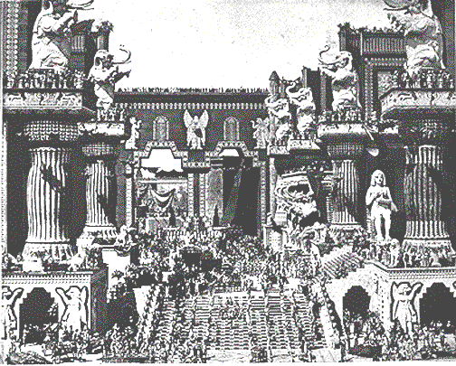
2 Các Vua 25: 1-21
HOÀNG GIA
S - Đ - S
••• CHIA CẮT •••
BẮC NAM
GIU-ĐA
Y-SƠ-RA-ÊN
10 2
CÁC TIÊN TRI
20-Gi 20-R
350
200
A-SI-RI
BA-BY-LÔN
Thành phố cổ Ba-by-lôn
Trích từ bộ phim nhựa thời kỳ đầu “Không Dung Thứ”
Sổ Tay Hướng Dẫn, tr. 32-37
52

Slide 11
Sáng Thế Ký đến Nê-hê-mi
SÁNG TẠO
VÔ CHÍNH PHỦ
Nam & nữ đầu tiên
Tội lỗi đầu tiên
S
Phúc Âm đầu tiên
Gia đình đầu tiên
HOÀNG GIA
(1000 T.C.)
Sát nhân đầu tiên
GĐv
Lụt/Cầu vồng
Tháp
ÁP-RA-HAM
(2000 T.C)
3 XÃ HỘI
KÊU GỌI
GA
S 7 Y G
Đ - H - P
I - Y
GM
G - Ê
12
LƯU ĐÀY
7 = 4 + 3
GIÔ-SÉP
HOÀNG GIA
Nô Lệ
S - Đ - S
430
••• CHIA CẮT •••
4 NHÂN VẬT
BẮC NAM
GIU-ĐA
MÔI-SE
(1500 T.C.)
Y-SƠ-RA-ÊN
Y
YÊN LẶNG
(500 T.C.)
10 2
Xuất Ê-díp-tô
S
CÁC TIÊN TRI
Si-na-i
20-Gi 20-R
Đ- D - L
350
200
Ca-đe Ba-nê-a
GIÊ-XU
A-SI-RI
BA-BY-LÔN
40
40
GĐ
5 Bài Giảng
G
GIÔ-SUÊ
Giê-ri-cô/A-hi
Phân chia Đất
53

Slide 12
L
V H
“LƯU ĐÀY”
Sổ Tay Hướng Dẫn, tr. 37-38
54
1

Slide 13
2 Các Vua 25:21 đến Ezra 1:3
V H L
SÁNG TẠO
ABRAHAM
ÁP-RA-HAM
ABRAHAM
GIÔ-SÉP
ABRAHAM
MÔI-SE
GIÔ-SUÊ
VÔ CHÍNH PHỦ
HOÀNG GIA
LƯU ĐÀY
YÊN LẶNG
GIÊ-XU
Sổ Tay Hướng Dẫn, tr. 37-38
55
©2006 TBBMI
9.6.03d.

Slide 14
NIÊN ĐẠI TỔNG QUÁT:
ÁP-RA-HAM - GIÔ-SÉP 2000 T.C.
MÔI-SE – GIÔ-SUÊ 1500 T.C.
VÔ CHÍNH PHỦ- HOÀNG GIA 1000 T.C.
LƯU ĐÀY-YÊN LẶNG 500 T.C.
56

Slide 15
XÂY DỰNG BỐI CẢNH
I Sa 9:6-7
Tóm lược…
ĐTH
N(A)
H
SG
C
S.Ơ
B
G
NN
DS
GIU-ĐA ĐƯỢC GÌN GIỮ!
E
VÌ SAO?
U
CB
MS
Bởi vì: Đấng Mê-si từ lâu đã được tiên tri sẽ xuất hiện qua chi tộc Giu-đa.
VBT
BĐ
Sổ Tay Hướng Dẫn, tr. 37-38
57
1

Slide 16
2 Các Vua 25:21
LƯU ĐÀY
XÃ HỘI THỨ BA
trong
3
XÃ HỘI
là:
LƯU ĐÀY
V H L
Sổ Tay Hướng Dẫn, tr. 37-38
58

Slide 17
Sự sụp đổ của Giê-ru-sa-lem
Sự sụp đổ của Giê-ru-sa-lem
232
342
Niên đại chính
627
Giê-rê-mi
605
Đa-ni-ên
597
Ê-xê-chi-ên
586
538
Giô-ên
Ca Thương
Ha-ba-cúc

Slide 18
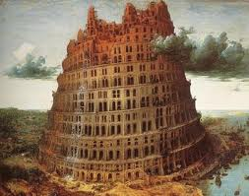
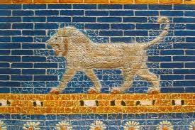
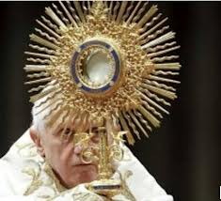
The Babylonians
(Neo-Babylonian Empire)
625-539 BC
Dr. Rick Griffith, Singapore Bible College
www.biblestudydownloads.com

Slide 19

Daniel 1
The Ancient City of Babylon
CAPTIVITY
Euphrates River
Hanging Gardens of Babylon
Handbook pg. 37-38
59
Notes:
Babylon -- that enormous Oriental metropolis next to the Euphrates River -- is the site of JUDAH's 70 years of captivity, shown here in an artist re-creation of the possible appearance of that incredible city. The famed Hanging Gardens of Babylon -- visible on the right -- were among the Seven Wonders of that Ancient World.

Slide 20
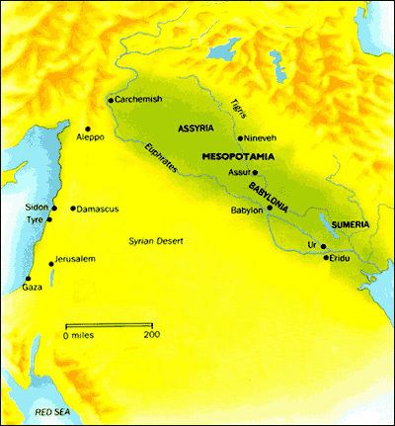
Genesis 10:8-10; 11:2, 9; Rev. 17:1-6
How did Babylon start?
What motivated this beginning?
What resulted from its founding?
What did Babylon signify?
History of Babylon
136

Slide 21
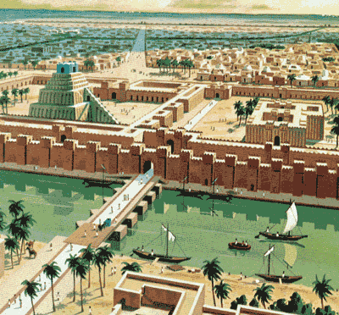
136
Babylon
The Name
The Location
The Tower of Babel

Slide 22
Ancient Near East
136
Dominant Peoples in Mesopotamian History
Proto-Literate (3200-2850)
Early Dynastic (2850-2360)
Akkad (2360-2180)
Guti (2180-2082)
Ur III (2070-1960)
Isin-Larsa (1960-1700)
Old Babylonian (1830-1531)
Old Assyrian
Hurrian Invasions (1700-1500)
Kassites (1600-1150)
Mitanni (1500-1380)
Middle Assyrian (1366-1078)
Aramean & Chaldean (1078-935)
Neo-Assyrian (935-612)
Neo Babylonian (625-539)
Persian (539-332)
Alexander (332- )
Neo-Babylonian
625-539 BC

Slide 23
137
Neo-Babylonian Empire
Neo-Babylonian Rulers
Nabopolassar – 625-605 BC
Nebuchadnezzar II (son) – 605-568 BC
Evil-Merodach (son) – 561-560 BC
Neriglissar (brother-in-law) – 559-556 BC
Labosoarchad (son) – 556 BC
Nabonidus – 555-539 BC
Belshazzar – 539 BC
Nebuchadnezzar II
604-568 BC

Slide 24
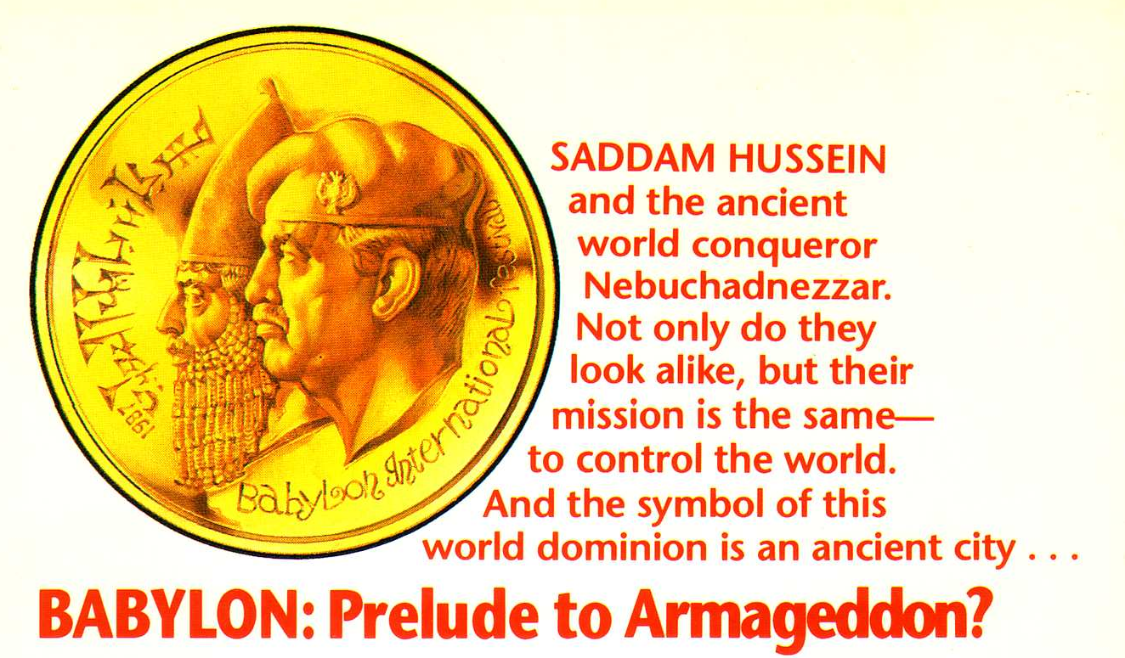
137
Neo-Babylonian Empire
Neo-Babylonian Rulers

Slide 25
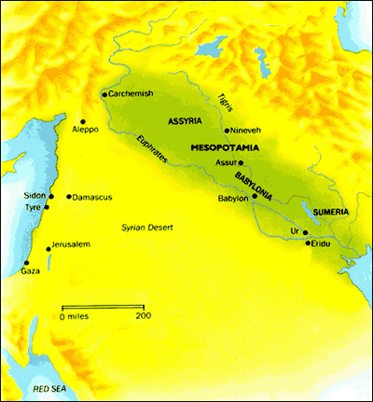
137
Babylonia
Babylonian Geography
Where was Babylonia?
Tigris & Euphrates
Climate
Ideal for Trade
Map of Mesopotamia

Slide 26

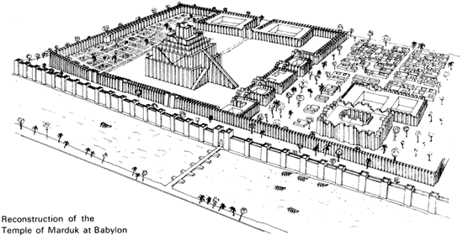
137
Nebuchadnezzar's Babylon

Slide 27

RELIGION
138
Babylonians had many gods – Sumerian, Akkadian, imports from mountainous regions (N & E of Meso.) – which reflected their needs and fears
Marduk (Bel / Baal)
1. Son of Ea (wisdom)
2. Chief of Babylon's gods (rising sun)
3. Temples & a huge ziggurat (the temple of Esgalia)
4. Wife called Sarpanitu / Son - Nabu
5. Sacred number 10 / Planet Jupiter
6. Statue of pure gold – Babylon
7. Made men and fashioned the world

Slide 28
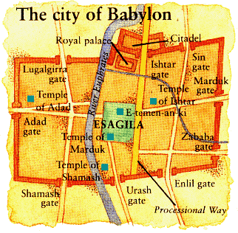
RELIGION
138
Worship of MARDUK
Babylon - time of Nebuchadnezzar II
Esagila - a huge sanctuary
complex / temple of Marduk,
and E-Temen-an-ki, the great ziggurat of Babylon,
probably the prototype of the Tower of Babel

Slide 29
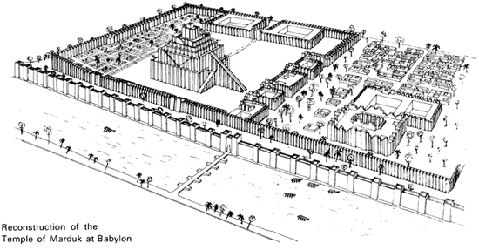
RELIGION
138
Worship of MARDUK

Slide 30
RELIGION
138
OTHER BABYLONIAN GODS
Pantheons – overlapped many cities
Every street bore the name of one of the gods
SIN (Sumerian Nanna) – moon god
ISHTAR (goddess of Venus) – war and love
SHAMASH (sun god) - In charge of justice
ANU (Sumerian An) – god of heavens
ENLIL – King of the lands
ADAD (weather god) - In charge of the weather
EA (Sumerian Enki) – god of wisdom & magic

Slide 31
RELIGION
139
Where were the gods?
Everywhere!

Slide 32
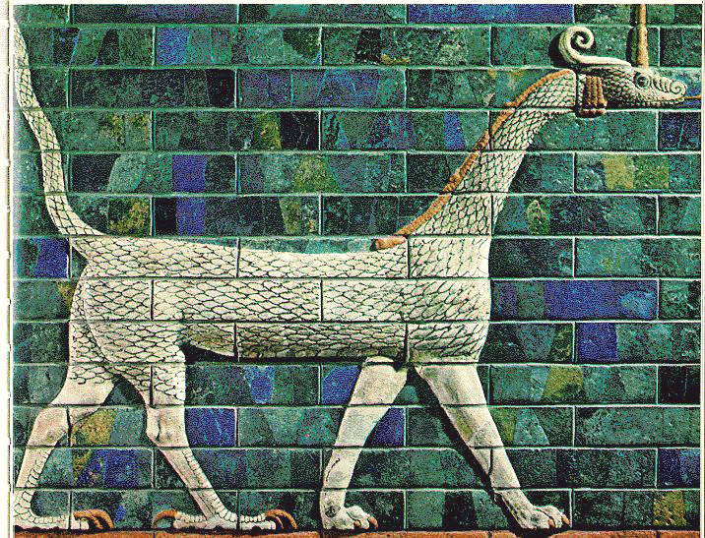
RELIGION
139
Temples and Rituals
A RELIGIOUS METROPOLIS
53 temples of the chief gods
55 chapels of Marduk
300 chapels for earthly deities
600 for heavenly deities
180 altars for the goddess Ishtar
180 for gods Nergal and Adad
12 other altars for different gods
"Babylon, the mother of prostitutes and of the abominations of the earth"
(Revelation 17:5)

Slide 33
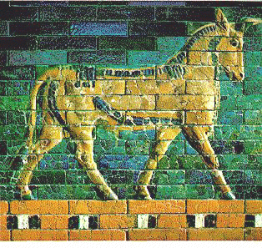
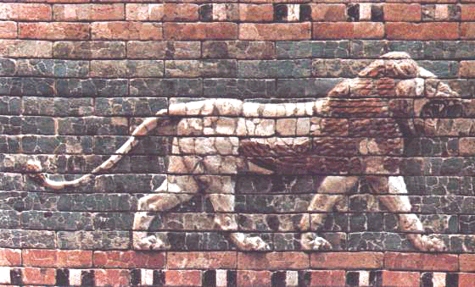
RELIGION
139
RITUALS
Daily presentation of offerings
Cleaning garments of divine statues
Purification of temples
Special festivals (Akitu – New Year)
TEMPLES
Each city had its own god and temple
Had own land, slaves, animals & precious stones
Priests foretold by reading nature & other elements
Selling of charms and magical formulae

Slide 34
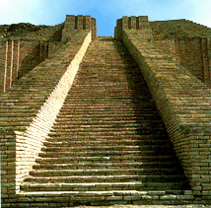
RELIGION
139
PERSONAL IDOLS
Each Babylonian citizen had a 'personal' god
Individuals made special requests (e.g., relief from illness)
Acted as mediators from devotees to higher gods
Benefit-driven so one would often abandon his god
Ziggurats
Shows the city and king's devotion to their city god
Huge stepped structure

Slide 35
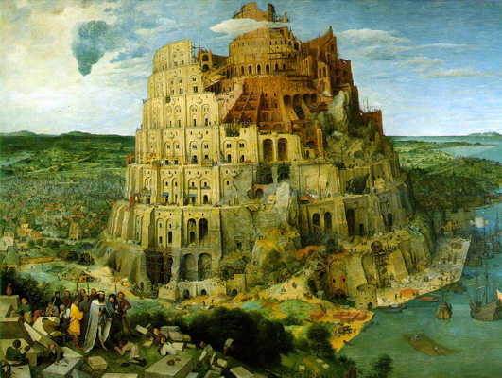
Tower of Babel (Gen. 11)
RELIGION
139
Ziggurat

Slide 36
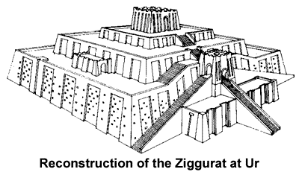
RELIGION
"Babylon, the jewel of the kingdoms, the glory of the Babylonians' pride, will be overthrown by God like Sodom and Gomorrah. She will never be inhabited or lived in through all generations; But desert creatures will lie there, jackals will fill her houses;
There the owls will dwell, hyenas will howl in her strongholds, jackals in her luxurious palaces."
- Isaiah 13:19-23

Slide 37
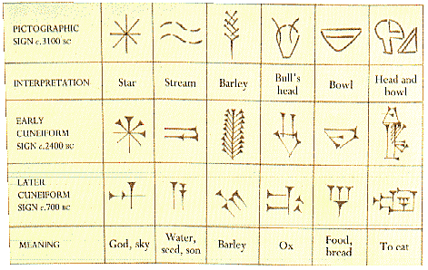
CUNEIFORM
LITERATURE

Slide 38
139
LITERATURE
IMPACT OF SUMERIA (continued)
Sumerian writings incorporated - translation to Akkadian (lingua franca of ANE)
Schools of scribes copied compositions and created catalogs
Sumero-Babylonian dictionaries popularized the myths, epics, hymns, etc.
After fall of Babylon in 539 BC, Aramaic and Greek became the common languages

Slide 39
139
LITERATURE TYPES
POETRY
Parallelism rendered ideas 2 different ways side by side
Couplets, singlets and triplets
No rhyme and meter
Several Epics - Enuma Elish & Gilgamesh Epic
MUSIC
Story telling or chanting of a verse - religious
ceremonies & entertainment
Used reed, flute, lyre, drum, trumpet and harp

Slide 40
LITERATURE TYPES
140
Gilgamesh Epic
BABYLONIAN VERSION OF THE FLOOD (2000 BC)
Babylonian Mythology
Many gods (Polytheism)
Gods quarrel /disagree
Confusion as to why the Flood came
Adad - thunder
Ninurta- winds
Annunaki - lightning
Biblical Account
One God (Monotheism)
A Holy God
God saw evil and punished the corrupt people
Yahweh:
  Creator
  Sustainer
  Judge

Slide 41
LITERATURE TYPES
140
WISDOM LITERATURE
Many such writings – problem of evil and suffering / devout pious observers
Examples – The Theodicy, Dialogue of Pessimism
PROPHECY
Babylonian prophecy – forerunner of many occult religions and mystical books
Described past events in prophetic terms to validate their foretelling other events

Slide 42
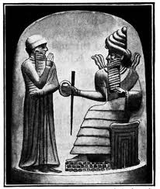
LAW & ORDER
LAW CODES
A number of documents called the Law Codes (from 2350 to 1750 BC)
Almost all in verbal agreement – showing no legal codes but royal decrees
King's divine mission – administer justly
THE CODE OF HAMMURAPI (1780 BC)
Established legal practice in Babylon's institutions & customs
Retaliation – tit for tat in cases of physical injuries (lex talionois)

Slide 43
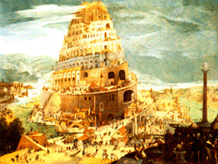
141
Technological Achievements
MATHEMATICS
Geometry / algebra (Euclid & Pythagoras later developed)
Developed the numerical system (sexagesimal)
Measurement of time and degrees of the angles
- 60 mins (1 hour) / 360 degrees / decimal
- square roots / value of pi
Building the Tower of Babel
SCIENTIFIC ACHIEVEMENTS
Astronomy
Astrology
- recorded meticulously over centuries
- correct calculations of the solar & lunar year

Slide 44
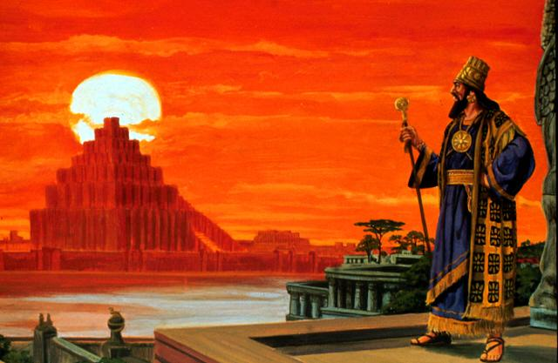
140
SCIENTIFIC KNOWLEDGE
OTHER ACHIEVEMENTS
Calendar system – 12 lunar months
Measurement – Water or the sun clock
Medicine – Surgery / anatomy / physiology
Circulation of blood/ pulse

Slide 45
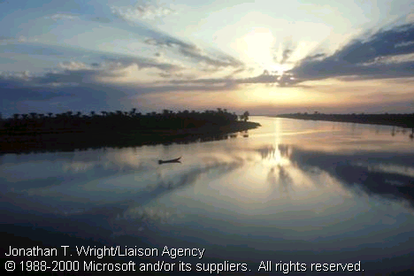
140
ECONOMY & SOCIAL STRUCTURE
AGRICULTURE
Economic base – barley, wheat, fruits, vegetables, cattle & sheep
IRRIGATION SYSTEM
Swamp and desert conditions
Tigris and Euphrates – Sumerian (Idiglat & Buranin)
Canal systems / flood banks

Slide 46
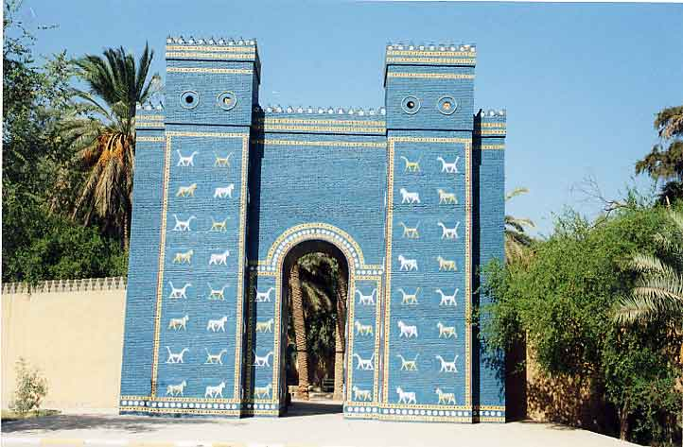

ECONOMY & SOCIAL STRUCTURE
ART
Tapestries / rugs
Fashion gold and silver goods
Cut gems and manufactured textiles
TRADE
Key to Babylon's wealth
Protection from bandits – prosper till 1000 BC
Taxation on the people

Slide 47

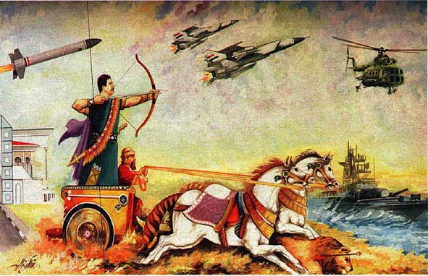



Why the Exile?
Ezra 5:12
But after that our fathers had provoked the God of heaven unto wrath, he gave them into the hand of Nebuchadnezzar king of Babylon, the Chaldean, who destroyed this house, and carried the people away into Babylon.
Notes:
Why the Exile?

Slide 48
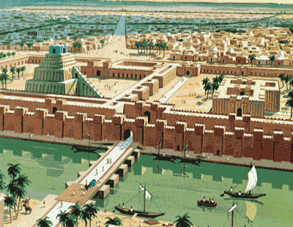
The Context
The City of Babylon
Was there ever a city greater than Babylon?
Notes:
Why the Exile?

Slide 49
Sự đe dọa từ Ba-by-lôn
Sự bành trướng của Ba-by-lôn
Địa Trung hải
Sy-ri
Ba-by-lôn
Israel
Giu-đa
586 TC
Vịnh Ba tư
Ai Cập

Slide 50
Sáu cuộc phát vãng đến Ba-by-lôn của Nê-bu-cát-nết-sa
492
Mức độ | Niên đại | Vua Giu-đa | Số bị bắt | Những nhân vật chính | Kết quá/ bình luận
1 Nhỏ | 605 TC | Giê-hô-gia-kim | Một ít (Đa 1:3) | Đa-ni-ên, 3 bạn & quý tộc & hoàng tộc | Bắt triều cống. Ai Cập mạnh.
2 Trung bình | 598 TC | Giê-hô-gia-kim | 3023 (Giê. 52:28) |  | Cuộc trục xuất nhỏ
3 Lớn | 597 TC | Giê-hô-gia-kin | 10,000 (2 Vua 24:14) | Giê-hô-gia-kin, Ê-xê-chi-ên, Mạc-đô-chê | Cuộc trục xuất lớn. Sê-đê-kia
4 Nhỏ | 587 TC | Sê-đê-kia | 832 (Giê. 52:29) |  | Trước khi bị hủy diệt
5 Lớn | 586 TC | Sê-đê-kia | ca. 10,400 (2 Vua 25:11) | Sê-đê-kia | Giê-ru-sa-lem & đền thờ bị phá hủy
6 Nhỏ | 582 TC |  | 745 (Giê. 52:30) |  | 4 năm sau khi GRSL bị tàn phá
Notes:
This slide shows the Nebuchadnezzar’s 6 deportations to Babylon. This one is number 3, the first of 2 major deportations, with 10,000 people deported.

Slide 51
Niên đại về Giê-rê-mi
560
475
PERIODS OF PROPHETIC MINISTRY
627-622
608-605
593-586
586-585
627
609
605
597
586
Major Events:
Josiah's death
1
Babylonian invasion
2
Babylonian deportation
3
Babylonian exile
Call
Daniel ministers in Babylon
Kings of Judah:
Ezekiel ministers in Babylon
Josiah
(640-609)
Jehoahaz
(609)
Jehoiakim
(608-598)
Jehoiachin
(598-597)
Zedekiah
(597-586)
3 tháng
11 năm
3 tháng
11 năm
Giê-rê-mi nói tiên tri từ năm thứ 13 đời Giô-si-a (627 TC)
đến sự sụp đổ của Giu-đa (586 TC) khoảng 580 TC.
Chức vụ của ông kéo dài 4 thập kỷ và thời trị vì của 5 vua Giu-đa.

Slide 52
Sự cuối cùng của Giu-đa
256
1
Giô-si-a
3
5
2
Giô-ha-nan
(không cai trị)
Giê-hô-gia-kim (Ê-li-a-kim)
609-598
(11năm)
Sê-đê-kia
(Ma-tha-nia)
597-587
(11năm)
Giô-a-cha
(Sa-lum)
609
(3 th)
4
Giê-hô-gia-kin
(Giê-cô-nia/Cô-nia)
609
(3 th.)
Ba-by-lôn
Lưu đày
Vua tốt màu trắng
Vua xấu màu vàng

Slide 53
Josiah's Sons & Prophets
560
232
342
Daniel
605
Ezekiel
City Fell
Jehoahaz
Josiah
Jehoiakim
Jehoiachin
Zedekiah
609
597
586
(3 mos.)
(11 yrs.)
(3 mos.)
(11 yrs.)
Jeremiah
627
Brief Puppet Kings

Slide 54
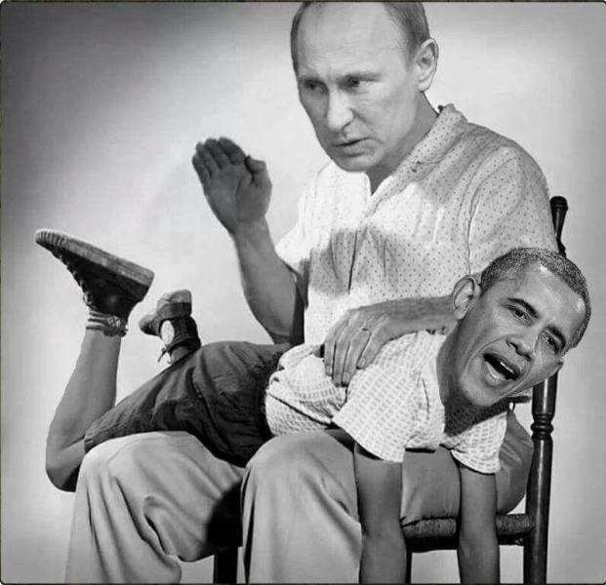
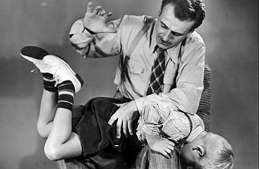
But does God care about his people under discipline?
You bet!

Slide 55
Tương phản giữa các tiên tri lưu đày
561
 | Đa-ni-ên | Ê-xê-chi-ên
Niên đại | 605-536 | 597-570
Bắt đầu chức vụ | Cuộc xâm lấn đầu tiên của Nê-bu-cát-nết sa | Cuộc xâm lấn thứ hai của Nê-bu-cát-nết sa
Kết thúc chức vụ | Sau lưu đày | Trong lưu đày
Thời gian chức vụ | Dài hơn (70 năm) | Ngắn hơn (27 năm)
Phục hồi | Chính trị | Tôn giáo
Của ĐCT | Sự tể trị | Vinh quang/Thánh
Nghề nghiệp | Nhà hành chính/tiên tri | Tế lễ/tiên tri
Văn phong | Trừu tượng | Cụ thể
Độ dài | 12 chương | 48 chương
Chủ đề | Các dân tộc & Israel | Israel & các dân tộc
Công bố | Cá nhân | Công khai

Slide 56

Chủ đề chính
Sự tể trị tối cao của Đức Chúa Trời
Sự Thánh khiết của Đức Chúa Trời

Slide 57
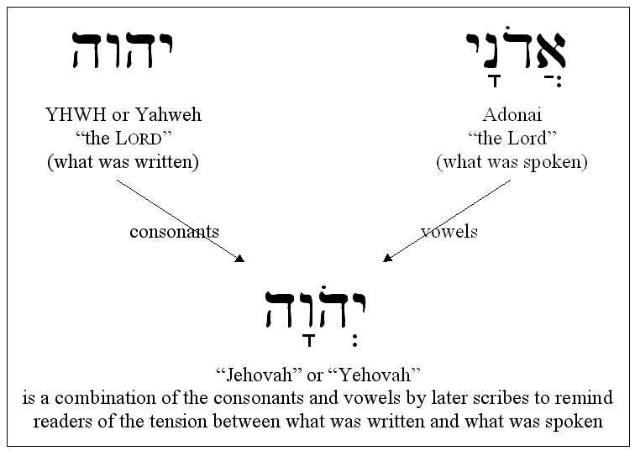
The Name Jehovah
YHWH or Yahweh
"the LORD"
(what was written)
Adonai
"the Lord"
(what was spoken)
consonants
vowels
"Jehovah" or "Yehovah"
This combines the consonants and vowels by later scribes to remind readers of the tension between what was written and what was spoken. The actual pronunciation of YHWH is unknown as Jews feared uttering the name of God at all, lest they use it improperly.

Slide 58
Chủ đề chính
Sự tể trị tối cao của Đức Chúa Trời
Sự Thánh khiết của Đức Chúa Trời
Sự vinh hiển của Đức Giê-hô-va

Slide 59
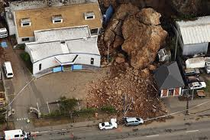
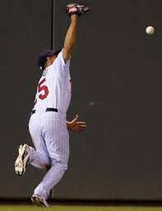
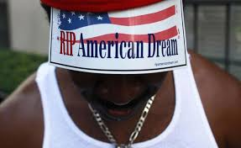

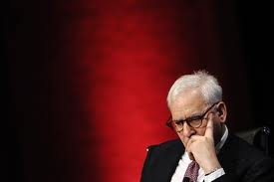
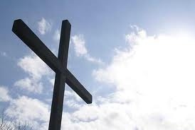
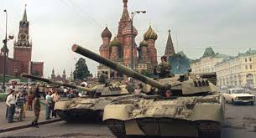
When have you seen the glory go?
Glory

Slide 60
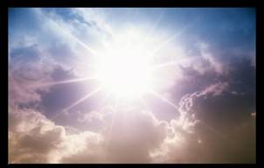
Từ Khóa
500
Vinh quang

Slide 61
Biểu đồ sách Ê-xê-chi-ên
500
Sự vinh quang thiên thượng ra đi và trở lại
Sự vinh hiển rời bỏ 1–24 |  | Các dân tộc bị đoán phạt (không có vinh hiển) 25–32 |  |  | Sự vinh hiển trở lại 33–48
Lưu đày |  | Quyền tể trị được xác nhận |  |  | Phục hồi
Sự đoán phạt của Giu-đa |  | Sự đoán phạt của các dân tộc |  |  | Phước lành của Israel
Giu-đa thất thủ |  | Kẻ thù của Giu-đa |  |  | Tương lai của Giu-đa
Trước cuộc bao vây |  | Trong cuộc bao vây |  |  | Sau cuộc bao vây
Gọi vào trong sự vinh hiển 1–3 | Tiền lưu đày Vô hy vọng 4–24 | Am-môn, Mô-áp, Ê-đôm, Phi-li-tin 25 | Ti-rơ và Si-đôn 26–28 | Ai Cập 29–32 | Đời sống Mới 33–39 | Trật tự Mới 40–48
Ba-by-lôn (592-570 TC)

Slide 62
“Vả đất là vô hình và trống không, sự mờ tối ở trên mặt vực…”
“…Thần Đức Chúa Trời vận hành trên mặt nước.”
Sáng 1:2 NIV

Slide 63
“Đất như một món súp không có gì cả, trống rỗng không đáy, tối đen như mực…”
“…Thánh Linh Đức Chúa Trời bao phủ như chim trên vực sâu ướt át.”
Sáng 1:2 The Message

Slide 64

Đền tạm
7
Đức Chúa Trời dựng một nơi cho Ngài ngự như một vị Vua
MOSES
Exodus
Sinai
M - C - C
Kadesh Barnea
40
Đền tạm trong đồng vắng
Handbook pg. 26-29
2
16

Slide 65
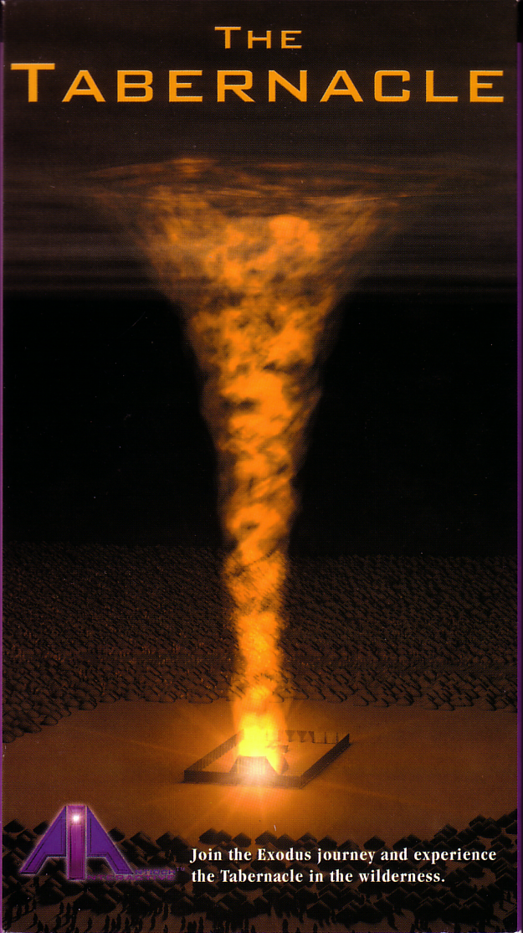

Sự hiện diện của Đức Chúa Trời đầy dẫy nơi ở mới của Ngài!
Áng mây bao phủ hội mạc, và sự vinh hiển Đức Giê-hô-va đầy dẫy Đền tạm.
Xuất 40:34 ESV

Slide 66
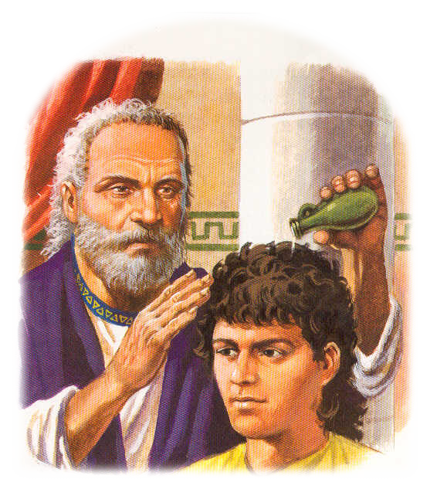
Đức Thánh Linh cũng đến trên các quan xét, các tiên tri, và các vua trong Cựu Ước

Slide 67
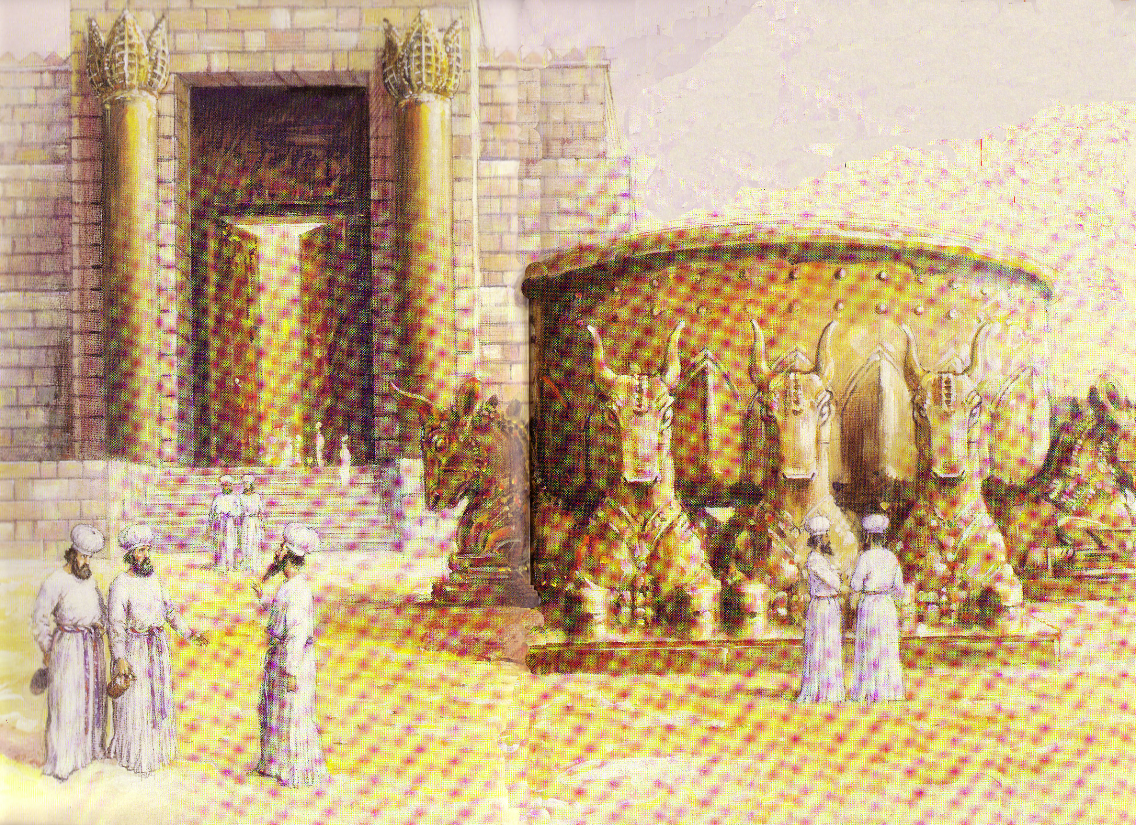
Sự hiện diện của Đức Chúa Trời ở trong đền thờ của Sa-lô-môn

Slide 68
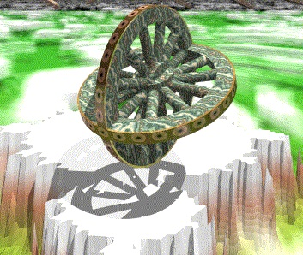
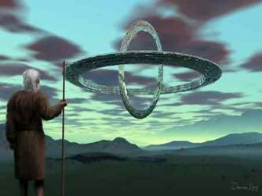
Ê-xê-chi-ên 1:15-16
Và, đang khi ta ngắm xem các vật sống ấy, này, trên đất có một cái bánh xe ở kế bên các vật sống ấy, mỗi mặt trong bốn mặt đều có một bánh xe. Hình và kiểu những bánh xe ấy giống như bích ngọc; hết thảy bốn bánh đều giống nhau; hình và kiểu như là bánh xe trong bánh xe.

Slide 69
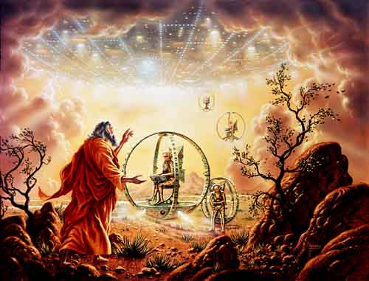
Ê-xê-chi-ên 1

Slide 70
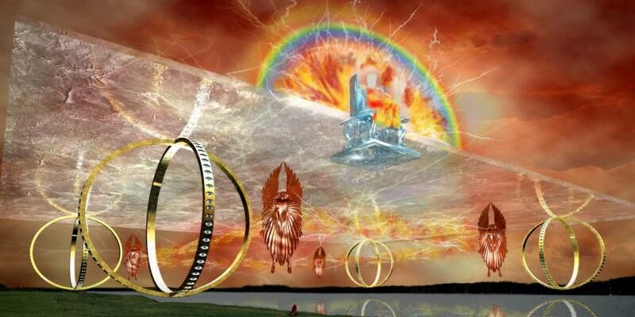
Ezekiel 1
Notes:
Picture from http://ldsscriptureteachings.org/2012/05/02/ezekiels-vision-ezekiel-1-3/

Slide 71
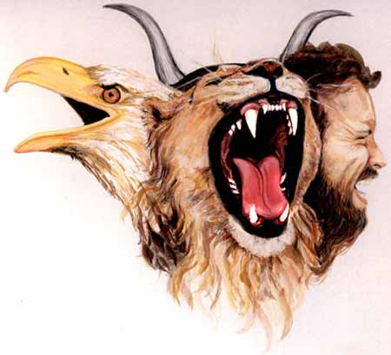
Creatures with Four Faces
(Ezek. 1:10 NLT)
367
"Each had a human face in the front, the face of a lion on the right side, the face of an ox on the left side, and the face of an eagle at the back."
Notes:
"I believe that these special creatures symbolize God's creation and are related to God's covenant with Noah (Gen. 9:8–17). The faces of the living creatures parallel God's statement in Genesis 9:10—His covenant is with Noah (the face of the man), the fowl (the face of the eagle), the cattle (the face of the calf), and the beasts of the earth (the face of the lion)" (Wiersbe on Revelation 4:7).

Slide 72
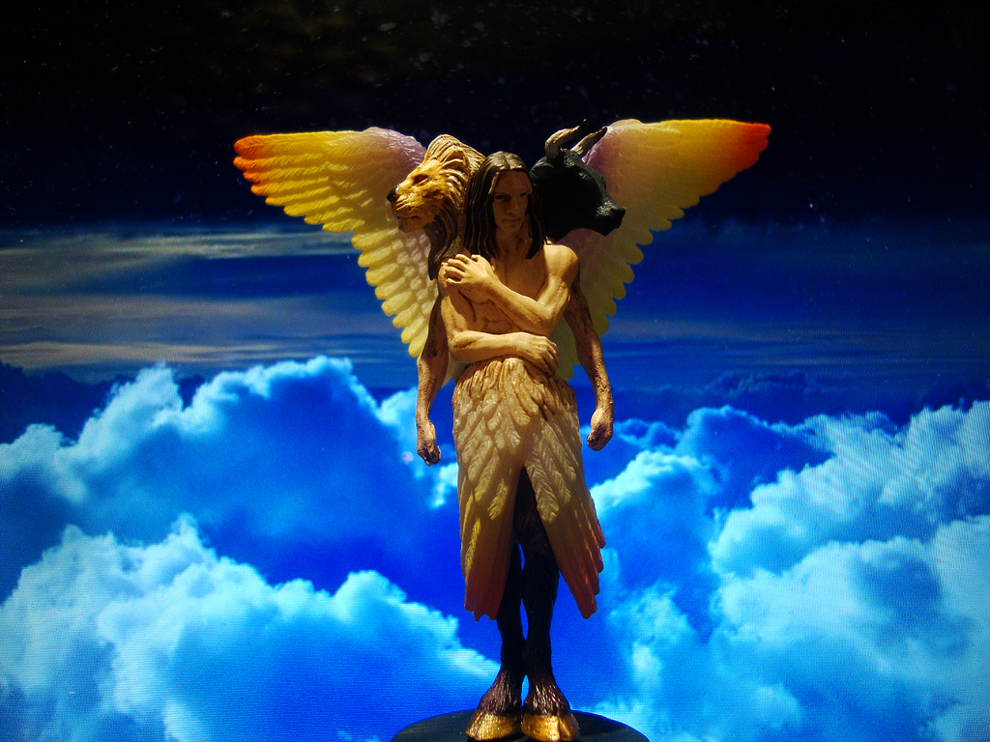
Creatures with Four Faces
(Ezek. 1:10 NLT)
367
"Each had a human face in the front, the face of a lion on the right side, the face of an ox on the left side, and the face of an eagle at the back."
Notes:
"I believe that these special creatures symbolize God's creation and are related to God's covenant with Noah (Gen. 9:8–17). The faces of the living creatures parallel God's statement in Genesis 9:10—His covenant is with Noah (the face of the man), the fowl (the face of the eagle), the cattle (the face of the calf), and the beasts of the earth (the face of the lion)" (Wiersbe on Revelation 4:7).

Slide 73
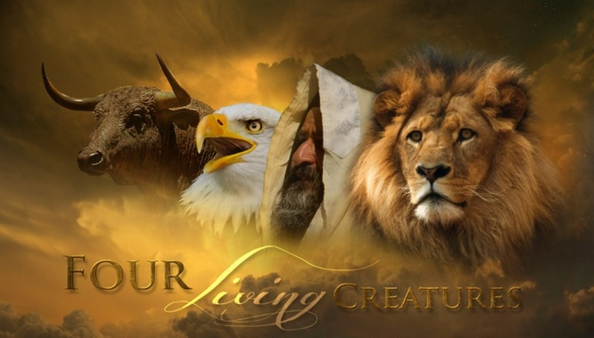
Likenesses of the Four Living Creatures (Rev. 4:7; cf. Gen. 9:10)
367
"The first of these living beings was like a lion; the second was like an ox; the third had a human face; and the fourth was like an eagle in flight."
Notes:
These four living creatures may depict four types of created beings over which the Father and the Lamb have authority: wild beasts, tame beasts, humans, and birds.
"I believe that these special creatures symbolize God's creation and are related to God's covenant with Noah (Gen. 9:8–17). The faces of the living creatures parallel God's statement in Genesis 9:10—His covenant is with Noah (the face of the man), the fowl (the face of the eagle), the cattle (the face of the calf), and the beasts of the earth (the face of the lion)" (Wiersbe).

Slide 74

Ezekiel 2:3-4
"'Son of man,' he said, 'I am sending you to the nation of Israel, a rebellious nation that has rebelled against me. They and their ancestors have been rebelling against me to this very day. ⁴They are a stubborn and hard-hearted people. But I am sending you to say to them, "This is what the Sovereign LORD says!'" (NLT).

Slide 75
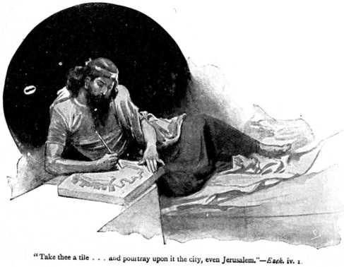
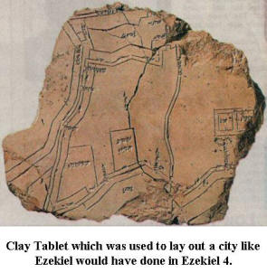
The Siege Signified (Ezek. 4)
"And now, son of man, take a large clay brick and set it down in front of you. Then draw a map of the city of Jerusalem on it" (Ezek. 4:1).

Slide 76
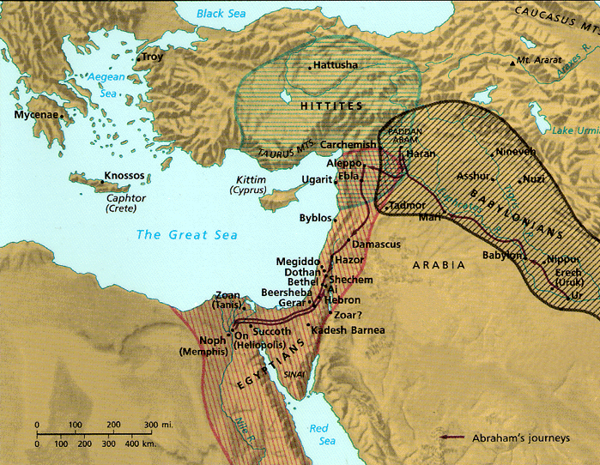
Israel's Strategic Location
26
Thought Question:
How has God placed you in a strategic place for His purposes?
"Thus says the LORD God: This is Jerusalem; I have set her in the center of the nations, with countries round about her"
Ezekiel 5:5

Slide 77

Đền thờ của Sa-lô-môn

Slide 78
Đền thờ của Sa-lô-môn

Slide 79
Đền thờ của Sa-lô-môn

Slide 80

656

Slide 81
656

Slide 82





Đức Thánh Linh đi & đến
656
Êxê. 8:4; 9:3; 10:4; 10:18-19; 11:23
Lu 19:37; 24:50; Công 1:10
Công 1:11; Xa. 14:4; Êxê. 43:1-5

Slide 83

Câu hỏi
Giao ước của Đức Chúa Trời với dân Ngài có bảo đảm rằng họ được phước không?
Đức Giê-hô-va có bị “buộc” với đền thờ không? Chúa có buộc phải bảo vệ các nhà thờ (nơi thờ phượng) ngày nay không?
Chúa có bảo đảm là hiện diện với hội thánh của Ngài ngày nay cho dù chúng ta đã làm gì hay không?
Chúa có vui thích với cái chết và sự đoán phạt không?
Tại sao phải có sự đoán phạt?

Slide 84

Câu tóm tắt Ê-xê-chi-ên 1-32
“Ê-xê-chi-ên được kêu gọi
để công bố với dân của Đức Chúa Trời
và với sáu dân tộc -
về kết quả tội lỗi của họ,
và kêu nài dân Đức Chúa Trời ăn năn,
quay bỏ hy vọng hão huyền
và trông đợi Đức Chúa Trời đem đến sự phục hồi,
Để cuối cùng tất cả đều biết về sự tể trị và sự thánh khiết của Đức Chúa Trời.”

Slide 85

Chủ đề thần học trong Ê-xê-chi-ên
Mối quan hệ giao ước của Đức Chúa Trời với dân Ngài
1. Sự khởi xướng và ân điển của Đức Chúa Trời - “Đừng xem đó là chuyện đương nhiên!”
2. Ở trong mối quan hệ giao ước không có nghĩa là sự bảo đảm về phước lành - “Hãy coi chừng sự rủa sả!”

Slide 86

Chủ đề thần học trong Ê-xê-chi-ên
Kết quả của tội lỗi là sự đoán phạt
1. Dân Israel phạm tội gì (ch. 22)?
2. Tội lỗi cần đến người trung gian (22:30).
3. Tội lỗi khiến Đức Chúa Trời đau đớn lắm (6:9).
4. Đức Chúa Trời có vui thích trong việc đoán phạt không (18:32)?

Slide 87
Biểu đồ sách Ê-xê-chi-ên
500
Sự vinh quang thiên thượng ra đi và trở lại
Sự vinh hiển rời bỏ 1–24 |  | Các dân tộc bị đoán phạt (không có vinh hiển) 25–32 |  |  | Sự vinh hiển trở lại 33–48
Lưu đày |  | Quyền tể trị được xác nhận |  |  | Phục hồi
Sự đoán phạt của Giu-đa |  | Sự đoán phạt của các dân tộc |  |  | Phước lành của Israel
Giu-đa thất thủ |  | Kẻ thù của Giu-đa |  |  | Tương lai của Giu-đa
Trước cuộc bao vây |  | Trong cuộc bao vây |  |  | Sau cuộc bao vây
Gọi vào trong sự vinh hiển 1–3 | Tiền lưu đày Vô hy vọng 4–24 | Am-môn, Mô-áp, Ê-đôm, Phi-li-tin 25 | Ti-rơ và Si-đôn 26–28 | Ai Cập 29–32 | Đời sống Mới 33–39 | Trật tự Mới 40–48
Ba-by-lôn (592-570 TC)

Slide 88

Isaiah 12-23 Judgment on the Nations
Chương 12 - 23
Ba-by-lôn
Phi-li-tin
Mô-áp
Đa-mách
Israel
Ê-thi-ô-pi
Ai Cập
Ba-by-lôn cạnh Biển
Ê-đôm
Ả-rập
Giê-ru-sa-lem
Ty-rơ
457
Đoán phạt trên 12 nước:

Slide 89

Sự đoán phạt nghịch cùng các dân tộc (Am 1-2)
591

Slide 90


Nations to Be Judged (Ezek. 25–32)
Sidon
Tyre
Ammon
Philistia
Moab
Egypt
Edom

Slide 91

Vì sao phải có sự đoán phạt?
Để con người có thể ăn năn
Để con người có thể biết Đức Chúa Trời phán và hành động
Để Đức Chúa Trời chứng tỏ Ngài là Đấng thành tín
Để Đức Chúa Trời bày tỏ Ngài là công bình
Để Đức Chúa Trời thanh lọc dân sự và chuẩn bị họ cho sự phục hồi trong tương lai

Slide 92

Những phân đoạn/khái niệm khó hiểu
"Con Người" (2:1 & 93 times)
"Con Người" (36:26-27)
"Vua Ty-rơ" (28:2)

Slide 93

Đền thờ Poseidon
Hỡi con người, hãy nói cùng vua của Ty-rơ rằng: Chúa Giê-hô-va phán như vầy: Vì lòng ngươi đã tự cao, và ngươi nói rằng: Ta là một vị thần, ta ngồi trên ngai Đức Chúa Trời, ở giữa các biển; dầu lòng ngươi tự cao lên bằng lòng Đức Chúa Trời, ngươi còn là loài người, không phải là Đức Chúa Trời.
Vua Ty-rơ tự cho mình là thần của biển cả (Êxê. 28:2 NLT)

Slide 94

The Phoenicians
The Phoenicians

Slide 95
Tyre, Capital of the Phoenicians
OTB 115
Phoenicia – from Greek 'phoinix'
meaning purple red
A mighty seaport
Purposes: Gain better understanding
    Relationship with Israel
    Impact on the nations around them
    Lessons we can learn from them

Slide 96

Geography
115
115
of Phoenicia
Strip of land between the Mediterranean Sea and mountains
Fertile crops
Heart of the region:
Tyre, Sidon and Byblos

Slide 97

Cedar Trees on a Lebanon Mountain
115

Slide 98


History
115
3000 BC => First Phoenician settlement
1800 BC => Under Egyptian control
1600 BC => Trading with foreign cities
1400 BC => Under Hittite control
1200 BC => Independent & colonizing
800 BC => Under Assyrians
585 BC => Conquered by Nebuchadnezzar
332 BC => Conquered by Alexander
64 BC => Absorbed into Roman empire

Slide 99


Phoenician Coastal Plain
Tyre
Notes:
Charles H. Dyer, "Ezekiel," in The Bible Knowledge Commentary, 1:1278-1279: "26:7-14. God said He would bring from the north ... Nebuchadnezzar. Tyre's gloating over Jerusalem's fall would be short-lived. The king who destroyed Jerusalem would also attack Tyre. After defeating Jerusalem, Nebuchadnezzar moved his army north to Tyre in 585 B.C. and besieged the city for 13 years till all settlements on the mainland were destroyed. Tyre could hold out for all those years because her navy brought in supplies that would otherwise have been depleted. Nebuchadnezzar destroyed mainland Tyre (depicted graphically by Ezekiel, vv. 8-12), but not the island stronghold. However, other evidence indicates that the island surrendered to Nebuchadnezzar in 573-572 B.C. That year Baal II succeeded Ethbaal III to the throne of Tyre. Most likely this was a political move by Nebuchadnezzar to remove the rebellious king and install a loyal vassal king. Some think Ethbaal III was deported to Babylon, but 28:8-9 seems to indicate that Nebuchadnezzar assassinated him."

Slide 100



Trade of Tyre
(Isaiah 23)
119
Imported raw materials from faraway countries and exported finished products:
Bronze – exported to Assyria, Cyprus, Greece, and Italy
Ivory – imported from Syria then exported finished products to the west
Also glass workings, wool stuffs dyed in purple, etc.

Slide 101


Phoenician Colonies
119
EUROPE
(Tarshish)
ASIA MINOR
AFRICA
Phoenician Shipping Routes
Land of Phoenicia
Trade Routes

Slide 102

The Trade of Phoenicia
119
Commercially astute: used trade treaties & political alliances:
Trade with David (2 Sam. 5:11; 1 Kings 5:1)
King Hiram helped Solomon in building and overseas ventures
Export of oil, wine and timber
Called a harlot (Isa. 23:16-17)

Slide 103

Satan cast down (cf. Rev. 12:7-13)
² "Son of man, give the prince of Tyre this message from the Sovereign LORD:
"In your great pride you claim, 'I am a god!
I sit on a divine throne in the heart of the sea.'
But you are only a man and not a god,
though you boast that you are a god" (Ezek. 28:2).

Slide 104

Fall of Lucifer, the Shining Star (cf. Rev. 12:7-9)
3 You regard yourself as wiser than Daniel
and think no secret is hidden from you.
4 With your wisdom and understanding you have amassed great wealth—
gold and silver for your treasuries.
5 Yes, your wisdom has made you very rich,
and your riches have made you very proud" (Ezek. 28:3-5)

Slide 105

The angels pursue
"You were the model of perfection,
full of wisdom and exquisite in beauty.
¹³ You were in Eden,
the garden of God… ¹⁵"You were blameless in all you did
from the day you were created
until the day evil was found in you.
¹⁶Your rich commerce led you to violence,
and you sinned.
So I banished you in disgrace
from the mountain of God.
I expelled you, O mighty guardian,
from your place among the stones of fire.
¹⁷Your heart was filled with pride
because of all your beauty.
Your wisdom was corrupted
by your love of splendor.
So I threw you to the ground and
exposed you to the curious gaze of kings"
(Ezek. 28:12-17)

Slide 106

Chức vụ của Ê-xê-chi-ên
Giai đoạn 1 (1–32)
  Êxê 3:17
  Êxê 24:25-27
Giai đoạn 2 (33–48)
  Êxê 33:7
  Êxê 33:21-22

Slide 107
Biểu đồ sách Ê-xê-chi-ên
500
Sự vinh quang thiên thượng ra đi và trở lại
Sự vinh hiển rời bỏ 1–24 |  | Các dân tộc bị đoán phạt (không có vinh hiển) 25–32 |  |  | Sự vinh hiển trở lại 33–48
Lưu đày |  | Quyền tể trị được xác nhận |  |  | Phục hồi
Sự đoán phạt của Giu-đa |  | Sự đoán phạt của các dân tộc |  |  | Phước lành của Israel
Giu-đa thất thủ |  | Kẻ thù của Giu-đa |  |  | Tương lai của Giu-đa
Trước cuộc bao vây |  | Trong cuộc bao vây |  |  | Sau cuộc bao vây
Gọi vào trong sự vinh hiển 1–3 | Tiền lưu đày Vô hy vọng 4–24 | Am-môn, Mô-áp, Ê-đôm, Phi-li-tin 25 | Ti-rơ và Si-đôn 26–28 | Ai Cập 29–32 | Đời sống Mới 33–39 | Trật tự Mới 40–48
Ba-by-lôn (592-570 TC)

Slide 108

Sự phục hồi
Q: Vì sao phải có sự phục hồi?
A: Đức Chúa Trời hứa sẽ phục hồi cho dân Israel:
-Đất đai
-Tấm lòng mới (tấm lòng bằng thịt)
-Khả năng vâng giữ lời của Ngài

Slide 109

Những sự khôi phục (33-48)
Thế nào Đức Chúa Trời sẽ phục hồi dân Israel trong thời kỳ cuối cùng (33-39)
Khải tượng về một cộng đồng được phục hồi (40-48)

Slide 110

The Watchman (Ezek. 33)

Slide 111
Sự khôi phục Israel
Phục hồi chức vụ của Ê-xê-chi-ên (33)
Phục hồi quyền lãnh đạo (34)
Phục hồi xứ của Đức Giê-hô-va (35:1-36:15)
Phục hồi sự tôn kính Đức Giê-hô-va (36:16-38)
Phục hồi dân của Đức Giê-hô-va (37)
Phục hồi hòa bình và sự an ninh (38-39)

Slide 112
Phục hồi quyền lãnh đạo
Đấng Mết-si-a sẽ tập họp dân của Ngài
Ngài sẽ chăn nuôi dân của Ngài
Ngài sẽ ổn định dân của Ngài trong đất của họ
Ngài sẽ chăm sóc dân Ngài lành mạnh
Ngài sẽ chăn dắt dân của Ngài bằng sự công bình
Ngài sẽ là người chăn chiên thật
Ngài sẽ có một mối quan hệ mật thiết với Yahweh
Ngài sẽ củng cố họ trong hòa bình và an ổn

Slide 113
Sự phục hồi xứ của Đức Giê-hô-va
35:1-15 (Ê-đôm) | 36:1-15 (Israel)
- Lời tiên tri nghịch cùng núi Si-e-rơ - Ê-đôm trở thành đất bỏ hoang - Ê-đôm sở hữu đất của Israel - Những thành của Ê-đôm đổ nát - Yahweh nghịch cùng Ê-đôm - Israel chịu sự khinh bỏ của Ê-đôm - Ê-đôm sẽ bị đổ máu | - Lời tiên tri về các núi của Israel - Israel trở nên kết quả - Israel sẽ sở hữu lại đất của mình - Các thành của Israel sẽ tái dựng/định cư - Yahweh bày tỏ lòng quan tâm Israel - Đến lúc Ê-đôm sẽ chịu khinh miệt - Israel sẽ được cứu khỏi đổ máu

Slide 114

When are the signs of Christ's return?
They come in the Tribulation

Slide 115

But can God restore Israel as a nation?
508

Slide 116

Hitler motivated the Jews to go to their homeland!

Slide 117


The Dry Bones of Ezekiel 37
508
What do they mean?
When is the fulfillment?

Slide 118

Thung lũng xương khô (Êxê. 37)

Slide 119

Thung lũng xương khô (Êxê. 37)

Slide 120




Thung lũng xương khô (Êxê. 37)
Giai đoạn 1:
Trở về trong sự vô tín
Giai đoạn 2:
tin cậy Đấng Mết-si-a

Slide 121

Cách chơi chữ trong tiếng Hê-bơ-rơ
“Nói tiên tri cùng
hơi thở/gió” (37:5, 9)
“Nói tiên tri cùng
Linh” (37:14)
=
Hê-bơ-rơ insert
“hơi thở, gió, Linh”
Sáng. 2:7
Hy Lạp insert
“hơi thở, gió, Linh”
Gi 3:5, 8; 2 Tê. 2:8
=

Slide 122

Phục hồi lòng tôn kính Đức Giê-hô-va
Tập họp Israel từ các nước chung quanh
Dời bỏ sự ô uế & thờ hình tượng
Thay thế bằng tấm lòng/tâm linh mới trên Israel
Sự cư trú của Thánh Linh bảo đảm sự vâng lời
Tái thông qua lời hứa giao ước với Israel
Sự trở lại của năng suất cao tại Israel
Sự nhớ lại & sự ghét tội lỗi của người Israel
Êxê 37

Slide 123
Sự phục hồi dân của Đức Giê-hô-va
Tái tập hợp dân Israel trở lại trong đất của họ
Tái hợp hai quốc gia làm một
Israel được cai trị bởi một vua
Giải cứu Israel khỏi tội lỗi của mình
Tái cam kết của Israel để vâng phục luật pháp của Yahweh
Tái lập giao ước hòa bình với Israel
Sự cư trú của Yahweh giữa vòng Israel
Tất cả thừa nhận sự thánh khiết của Yahweh
Êxê 36-37

Slide 124
Sự phục hồi hòa bình & an ninh
Yahweh sẽ khiến Gót nghịch cùng Israel
Gót sẽ thực hành âm mưu xấu xa để xâm chiếm Israel
Gót và quân của hắn sẽ đến từ phương bắc
Yahweh sẽ bày tỏ sức mạnh của Ngài địch cùng Gót
Israel sẽ tước đoạt và thiêu đốt quân thất trận của Gót
Chim chóc và muông thú sẽ ăn tiệc quân thất trận
Israel vui hưởng hòa bình và an ổn trong xứ
Êxê 38-39

Slide 125

Gót là ai?
Nhiều gợi ý được đưa ra.
Vùng đất của Mê-siếc và Tu-banh – bao gồm vùng Thổ Nhỉ Kỳ, Nga và I-ran
Gót và Ma-gót trong Êxê 38-39 có phải là Gót và Ma-gót trong Khải 20:8 hay không?
Êxê 38-39

Slide 126
Vì sao Gót và Ma-gót của Ê-xê-chi-ên = Ha-ma-ghê-đôn
512a
Êxê 38:2
Gót = Vua
Ma-gót = Xứ
Êxê 38:16
Gót nghịch cùng Israel
Êxê 39:17-20
Bữa tiệc thi hài lớn
Êxê 38:39
Những sự kiện phù hợp
trước khi phục hồi đền
thờ thiên hi niên (ch. 40)
Khải 20:8
Gót & Ma-gót = các quốc gia
Khải 20:8
Gót & Ma-gót đn. Mết-si-a
Khải 20:10
Sa-tan bị quăng vào hồ lửa
Khải 20:7-10
Những sự kiện phù hợp sau thiên hi niên trong 20:1-6

Slide 127
Khi nào xảy ra sự xâm chiếm của Gót?
511b-512
Phân đoạn hoàn toàn là biểu tượng
Trước cơn đại nạn
Giữa cơn đại nạn
Cuối cơn đại nạn
Giữa cuối cơn đại nạn và thiên hi niên
Sau Thiên hi niên
Những quan điểm kết hợp 4th và 6th

Slide 128
Thánh Linh đi & trở lại
656
Êxê. 8:4; 9:3; 10:4; 10:18-19; 11:23
Lu 19:37; 24:50; Công 1:10
Công 1:11; Xa. 14:4; Êxê. 43:1-5

Slide 129
Cộng đồng được phục hồi của Israel
Đền thờ mới (40-43)
Thờ phượng mới (44-46)
Biên giới mới (47-48)

Slide 130

“Tái dựng đền thờ”
7, th 6, 1967

Slide 131

Năm phần
517
1. Sân ngoài - 40:17-19
2. Sân trong - 40:44-47
3. Đền thờ hoặc Nơi thánh - 41:1-26
4. Tường bên ngoài đền thờ - 40:5 (42:15-20; 45:2)
5. Khoảng trống năm mươi cubits - 45:2
www.pauljab.net/temple/ TemplePictures.html

Slide 132

Đền thờ
Ê-xê-chi-ên
517

Slide 133

Tương phản giữa đền thờ Sa-lô-môn và Ê-xê-chi-ên
518

Slide 134

View from Above
517
6. Sân ngoài cửa bắc - 40:20-23
7. Sân ngoài cửa đông - 40:6-16
8. Sân ngoài cửa nam - 40:24-27
9. Sân trong cửa bắc - 40:35-37
10. Sân trong cửa đông - 40:32-34
11. Sân trong cửa nam - 40:28-31
www.pauljab.net/temple/ TemplePictures.html

Slide 135
Đền thờ Ê-xê-chi-ên không phù hợp trên Núi Đền thờ hiện nay
521
www.pauljab.net/temple/ TemplePictures.html

Slide 136
View of the Sanctuary (Ezek 40-47)
521
www.antipas.org/.../ezekiels_temple/ ezekiels_temple.html

Slide 137

View Down the Outer Court

Slide 138

Quang cảnh bên ngoài của Đền thờ sân trong

Slide 139

Bàn thờ (43:13-17) & Cổng (40:7-16)
519

Slide 140

So sánh các vật dụng
531a
Đền tạm Môi-se
Đền thờ Sa-lô-môn
Đền thờ Ê-xê-chi-ên
Bàn thờ của lễ thiêu
(Êxê. 43:13-27)
Hòm Bảng chứng
(Xuất. 40:34)
Hòm Bảng chứng
(1 Vua 8:21)
Tương phản giữa các trung tâm thờ phượng:
Vật dụng thời thiên hi niên di chuyển:
Bàn thờ của lễ thiêu: từ sân ngoài (Xuất. 40:6) dời vào sân trong (Êxê 43:13)
Vật dụng thiếu trong thời thiên hi niên:
Hòm bảng chứng (Xuất. 25:22), bức màn, chân đèn, bàn để bánh trần thiết, & chậu rửa

Slide 141


Tái phân chia chi phái
Dan
531d
531e
Asher
Sau chinh phục
(Giô-suê 13)
Israel thiên hi niên
(Êxê. 47-48)
Naphtali
Manasseh
Ephraim
Reuben
Judah
Leaders & Temple
Benjamin
Simeon
Issachar
Zebulun
Gad

Slide 142


Địa lý thời cuối cùng
531d
531e

Slide 143


Sự so sánh giữa thầy tế lễ, người Lê-vi & Vua
531d-e

Slide 144

Cây trồng từ một ốc đảo nước ngọt
550
Êxê 47:10

Slide 145
Tái phân chia chi phái
Dan
531d
531e
Asher
Sau chinh phục
(Giô-suê 13)
Israel thiên hi niên
(Êxê. 47-48)
Naphtali
Manasseh
Ephraim
Reuben
Judah
Leaders & Temple
Benjamin
Simeon
Issachar
Zebulun
Gad
Notes:
145

Slide 146

Giê-ru-sa-lem thiên hi niên
106
“Luật pháp sẽ ra từ Si-ôn,
Lời Đức Giê-hô-va đến từ Giê-ru-sa-lem”
--Ês 2:3

Slide 147



Đền thờ nào là đền thờ Ê-xê-chi-ên?
520
Sa-lô-môn
Xê-ru-ba-bên/Hê-rốt
Ba quan điểm nghĩa đen
Điều kiện
Thiên hi niên
Hội Thánh

Slide 148
Những giải nghĩa về 40-48
Nghĩa đen/Lịch sử: Đền thờ thứ nhất
Nghĩa đen/Lịch sử: Đền thờ Xê-ru-ba-bên
Nghĩa đen/Lịch sử: Đền thờ Hê-rốt
Biểu tượng/Hiện tại: Hội thánh
Khải thị/hiện tại: Đền thờ lý tưởng hóa
Nghĩa đen/tương lai: Đền thờ thiên hi niên
Nghĩa đen/đời đời: vương quốc của Đức Chúa Trời

Slide 149


Những vấn đề vướng mắc!
525
Tiền thiên hi niên:
Những sinh tế chuộc tội (40:39) trong ánh sáng của sự chết của Đấng Christ
Vô thiên hi niên:
Bỏ lối giải kinh bình thường của Êxê 40-48

Slide 150
Vì sao có sinh tế trong thời Thiên hi nên
527
Tiền – thập tự giá:
Nhìn hướng về sự chết của Christ
Hậu – thập tự giá:
Nhìn lui về sự chết của Christ
Thần quyền: giống như việc xưng tội (1 Gi 1:9)
Tưởng nhớ: Giống như tiệc thánh để nhìn lại
Phao-lô dâng một sinh tế tại đền thờ vào năm 57 SC (Công 21:26) mà không thấy một “vấn đề lệch lạc” nào

Slide 151
Các chủ đề thần học
Đức Chúa Trời
  Đức Chúa Trời của Israel
  Sự thánh khiết của Đức Chúa Trời
  Trung thành với giao ước
  Thánh linh của Yahweh
  Sự vinh hiển của Yahweh
Đáp ứng cá nhân
Sự phục hồi
  Giao ước mới
  Thứ tự vật lý mới
  Những lý tưởng về Ê-đen

Slide 152
Áp dụng
Refer to the poem written by Ms. Margaret Elaine Harton of Dallas, Texas (see notes)
It was written after attending a session taught by Lamar Cooper on Ezekiel 48.

Slide 153
Summary
Tái hợp Giu-đa và Israel
Kẻ thù bị đánh bại
Sự vinh quang trở lại
Tái dựng đền thờ
Order of Worship Restored
Sự cứu chuộc (sự tha thứ tội lỗi)
Mọi người đều sẽ biết rằng Ta là Yahweh
Biên giới được phục hồi
Sự cư trú của Thánh Linh
Sự vâng lời được bảo đảm
Tấm lòng mới
Người chăn của Israel

Slide 154
Black

Slide 155

Cựu Ước Lược Khảo—biblestudydownloads.com
Tải Về Tài Liệu
Nghiên Cứu Kinh Thánh
Notes:
OT Survey VN

